Slide 1
Priroda nas okružuje

Slide 2
ono iz čega se sastoji ili iz čega su izgrađena razna tijela zovemo TVAR.
zajedničke osobine žive prirode: disanje, hranjenje, rast, starenje, umiranje, razmnožavanje i kretanje.
živa i neživa priroda međusobno su povezane.
PRIRODOSLOVLJE – znanost o prirodi.
PRIRODNINE – ono što čini živu i neživu prirodu.

Slide 3
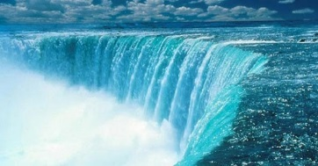
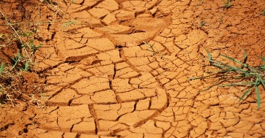
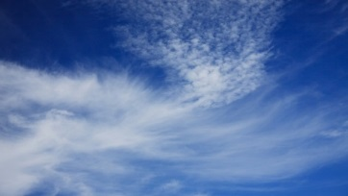
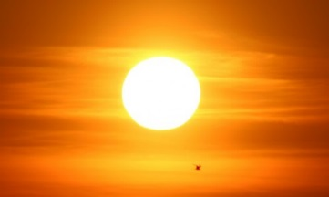
O ČEMU OVISI ŽIVI SVIJET?
voda
tlo
zrak
svjetlost
toplina
UVJETI ŽIVOTA
potrebni za razvoj biljnog i životinjskog svijeta te razvoj i život čovjeka
izostanak samo jednog uvjeta izaziva smrt!!!
samo čovjek svojim radom i znanjem može ublažiti nedostatak pojedinog uvjeta života
zbog toga je čovjek najuspješnije živo biće

Slide 4
SUNCE – IZVOR SVJETLOSTI I TOPLINE
duljina dana i noći nije uvijek jednaka, a to vrijedi i za temperaturu zraka.
te promjene uzrokuje ENERGIJA SUNCA koja u obliku svjetlosti i topline dolazi do Zemlje (tla i vode)
živa bića se najbolje razvijaju pri temperaturi od 0°C-30°C, a neki organizmi mogu opstati i na višim i na nižim temperaturama.
Prezentaciju izradila: Vlatkica Horvat, 2015.

